Slide 1

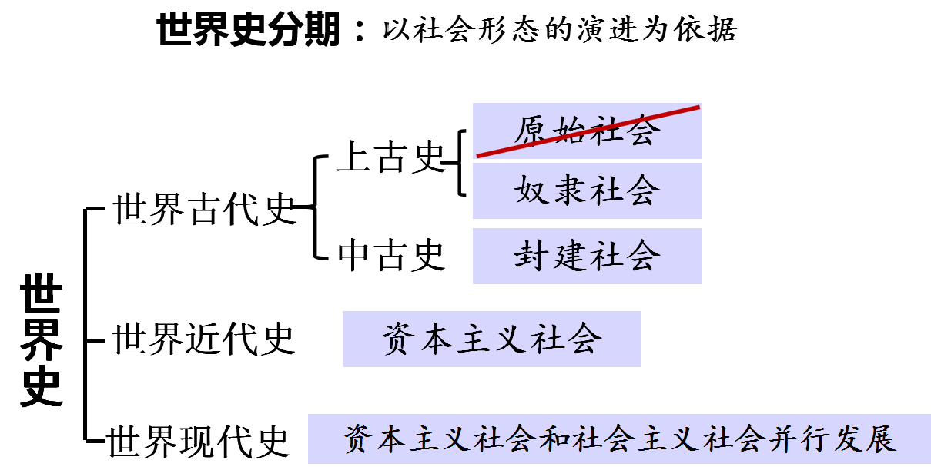
早期人类出现--15世纪末
16世纪初---19世纪末
20世纪初---至今

Slide 2
原始社会
东方（亚非）：四大文明古国
西方（欧美）：古希腊，古罗马
奴隶社会
东方：日本，阿拉伯国家
西方：法兰克王国，拜占庭帝国
封建社会
（中古，中世纪）

Slide 3
第一单元 古代亚非文明
“文明”最基础的标准：
一金属工具的出现；
二是文字的出现；
三是城市或者国家的形成。

Slide 4
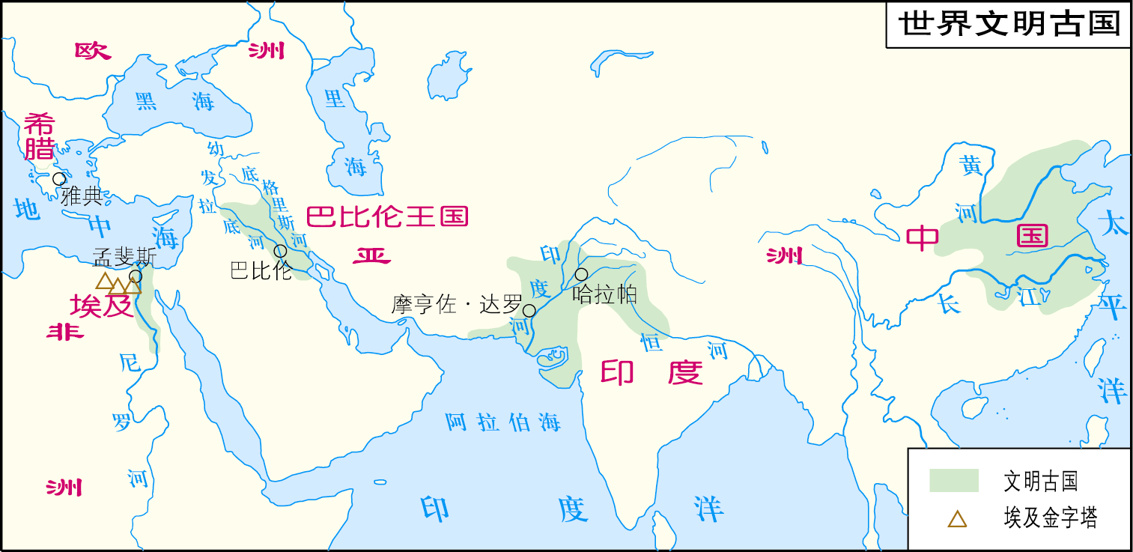






你知道四大文明古国吗？
古巴比伦
古代中国
古埃及
古印度
人类早期文明主要诞生在亚非地区的大河流域，最重要的有古代埃及文明、古代两河文明、古代印度文明、中国的古代文明。

Slide 5
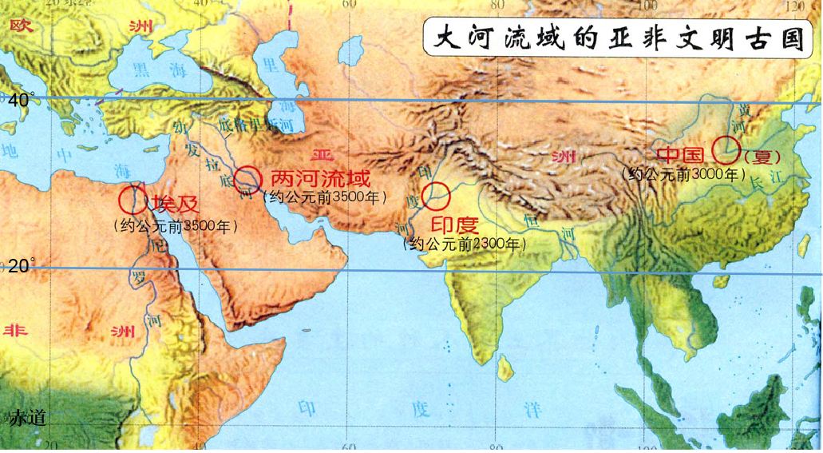
这些文明产生的地理位置有何共同点？
地理环境:
四大文明古国都源于北纬30度左右的大河流域。这些大河流域气候湿润，光热充足，地势平坦，土地肥沃，水源充足，交通便利，为文明起源提供了物质基础，从而形成了各自的文明。
适合人类生存；
利于农业生产；
.....
“农耕文明”或“大河文明”

Slide 6
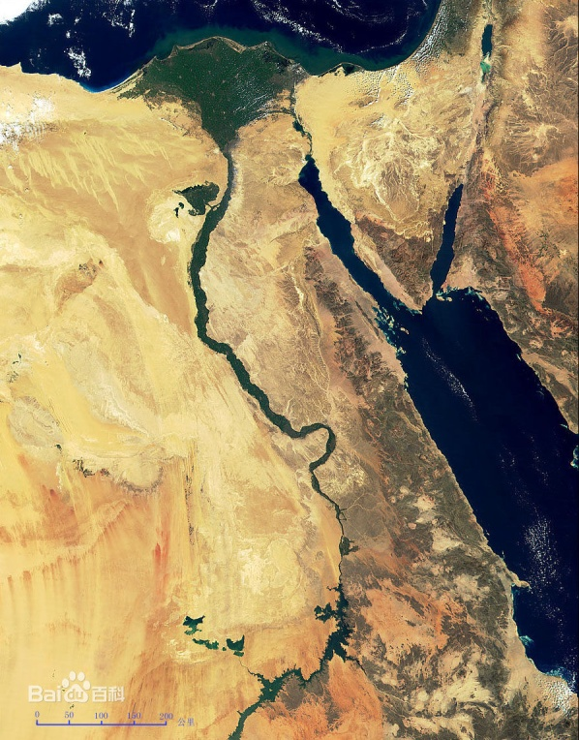
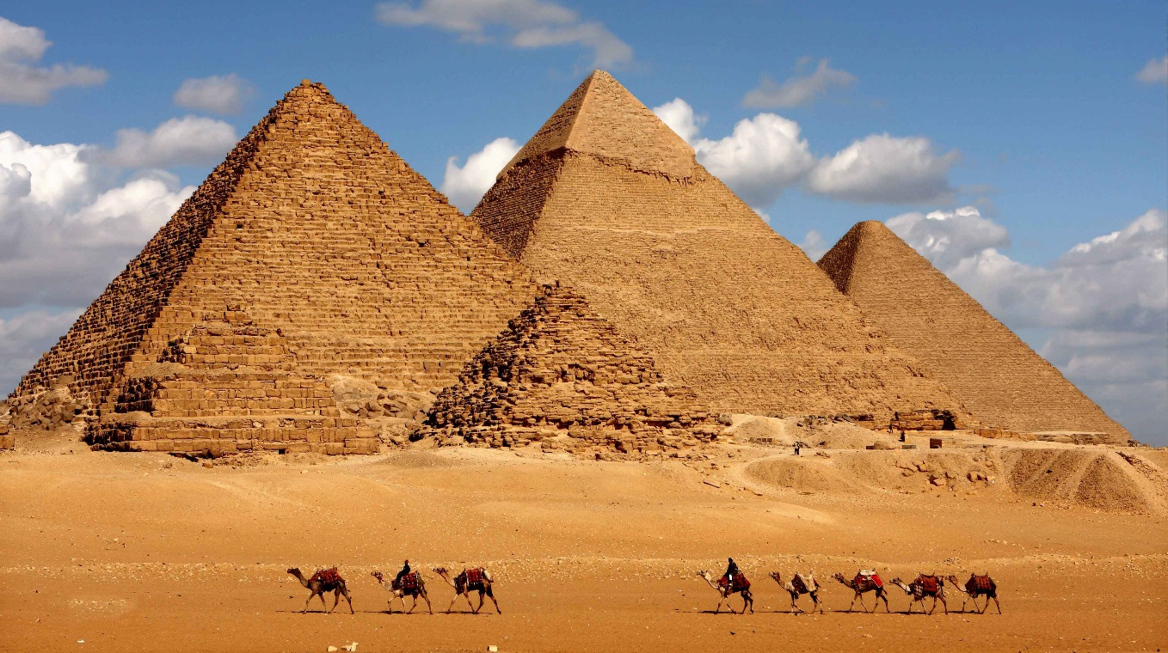
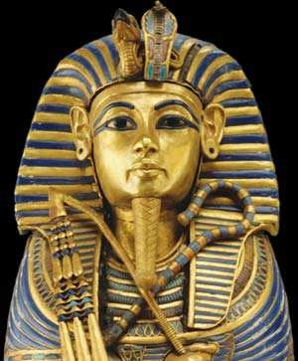
第一单元 : 古代亚非文明
第1课 古代埃及

Slide 7
一、尼罗河与古埃及文明
自主学习：阅读教材2--3页，完成下列问题？
1、古埃及的地理环境怎样？（地理位置、气候、土地情况）
2、古埃及的文明的兴衰过程（兴起--统一---强盛---衰落）？
3、古埃及的文明成就有哪些（领域，具体成就）？

Slide 8
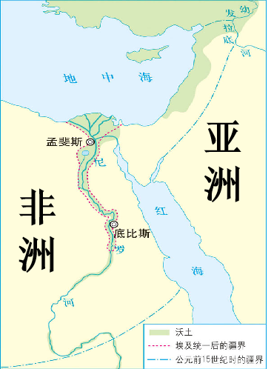
一、尼罗河与古埃及文明
(一) 古埃及——地理环境
古埃及位于非洲东北角，世界最长的河流尼罗河贯穿埃及南北。每年尼罗河定期泛滥,当洪水退去后，两岸留下肥沃的黑色淤泥，非常有利于农业生产。因此，古埃及文明被认为是“尼罗河的赠礼”。
1、依据材料和地图，分析古埃及的地理位置、气候及土地状况如何?

Slide 9
(一) 古埃及——地理环境
1、依据材料和地图，分析古埃及的地理位置、气候状况及土地条件如何?
地理位置：非洲东北角，尼罗河贯穿南北
气候状况：普遍干旱，依赖定期泛滥的尼罗河
土地条件：定期泛滥，洪水退却，淤泥肥沃，利于农业生产。

Slide 10
2、依据材料，古埃及人对尼罗河具有怎样的情感？简要说明你的理由。
啊，尼罗河，我赞美你！
你从大地涌出，养活着埃及！
一旦你的水流减少，人们就停止了呼吸。
你用你神秘的方式，带来了肥沃的土壤，让我们歌唱！
你滋润了太阳神赋予的土地，养育着所有的人民，让我们在干涸的沙漠里畅饮！
你慷慨无私地给与我们所有美好的东西！
感激、赞美、感恩......；
理由：尼罗河对古埃及人民的生活和农耕文明起至关重要的作用
Egypt is “the gift of The Nile.”
—古希腊 历史学家 希罗多德
古埃及文明是“尼罗河的赠礼”
尼罗河孕育了古埃及文明

Slide 11
(二) 古埃及——文明的兴衰
约从公元前3500年开始----在尼罗河下游陆续出现了若干个小国家。
①兴起：
公元前3100年左右---古埃及初步实现了统一。之后经历了古王国时代——中王国时代——新王国时代。
②初步统一：
公元前15世纪--在新王国时代法老图特摩斯三世统治时期，埃及成为强大的军事帝国，地跨亚非两洲。
③ 强盛：
公元前525年，被波斯帝国吞并；亚历山大帝国和罗马帝国先后占领古埃及。古埃及文明没有延续下去。
④ 衰落：

Slide 12
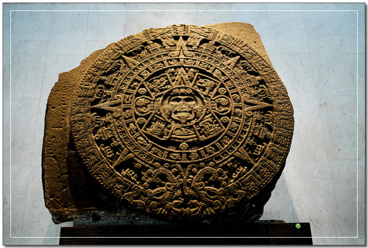
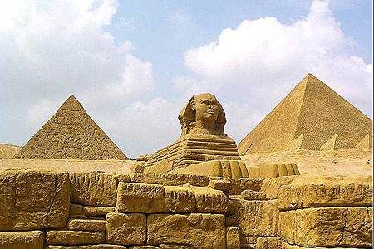
（三）古埃及---文明成就
说说古埃及的在那些领域取得了那些文明成就？
◆天文学:
太阳历
◆医 学:
制作木乃伊
◆数 学:
测量学与几何学兴起
◆文字：
发明最早的文字之一---象形文字
◆建筑：
金字塔

Slide 13
（三）古埃及文明成就--太阳历
材料三：
古埃及人发现每年7月，当太阳和天狼星在地平线上同时升起时，尼罗河就开始涨水，据此制定了每年365天的太阳历。
1、依据：
尼罗河水的涨落和农作物的生长规律。
把一年划分为泛滥季、播种季、收获季，每季4个月，每月30天，岁末加5天宗教节日，一年就为365天。
2、划分：
3、地位：
这是人类历史上第一部太阳历。
罗马历法以及我们今天通用的公历，都源于这种历法。
4、意义：

Slide 14
（三）古埃及---文明成就
2、数学
材料二：
为了计算及保存涨水退水之记录，为了清理土地之疆界，测量学与几何学即应运而兴。埃及人把一年分为三季......尼罗河涨水、泛滥至水退，为第一季......把尼罗河水涨得最高的一天.....定位一年的开始。
——美 威尔•杜兰特《世界文明史》
①发展依据：
测量尼罗河的水位、丈量土地、建筑等
从而产生了---测量学、几何学

Slide 15
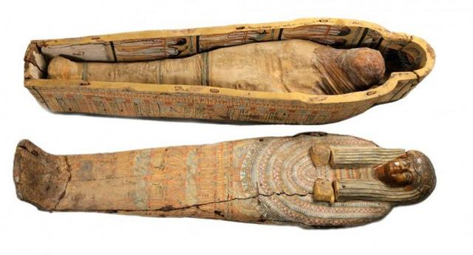
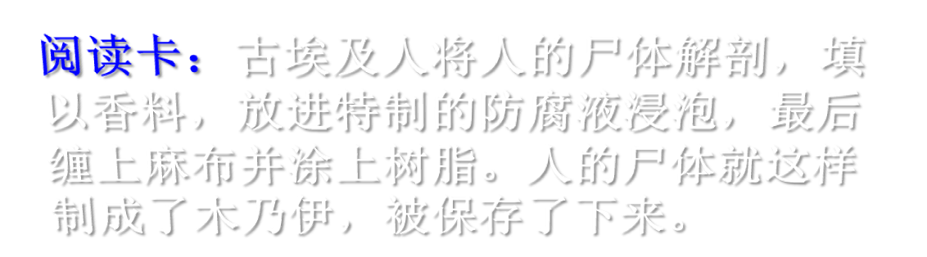
（三）古埃及---文明成就
3、医学：制作木乃伊
宗教信仰——“灵魂不灭”
古埃及人在制作木乃的悠久历史中逐渐掌握了高超的医学和解剖学技术，掌握了药物合成和防腐技术。
Notes:
1862年美国考古学者爱德温·史密斯在埃及发现了一部纸草书稿，大约是公元前1600年的抄本，上面系统介绍了人体的构造，列举了48种病例，对病症作了详细描述，并把它分为可治、难治和不可治三个类别。

Slide 16
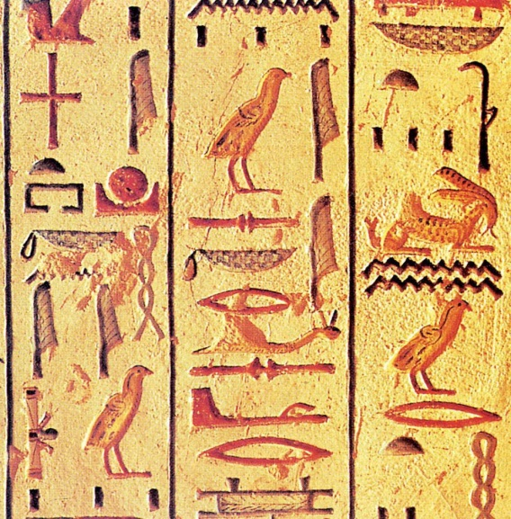
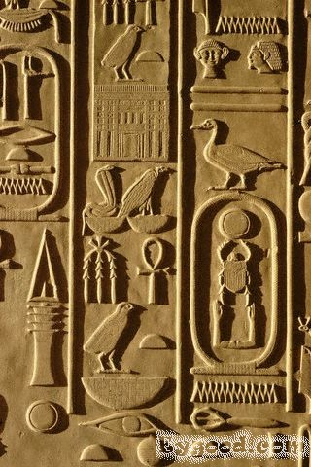



（三）古埃及---文明成就
4、文字：象形文字
形成于前4000年代末，是一种由一些表示人物、动物、事物形象的符号构成的文字是世界上已知的最早的文字之一。主要写在纸草上，或铭刻在石碑或者石柱上，为研究古代埃及的历史和文化提供了重要资料。
①形成时间：
②特点：
③意义：
公元前3000年前后；
与事物形状相似，有读音；
是世界上最早的文字之一。
哭
走
日

Slide 17
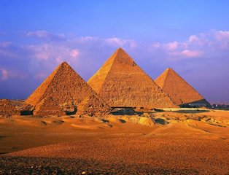
（三）古埃及---文明成就
（5）建筑：金字塔-起源
古埃及国王奥西里斯被自己的恶兄弟杀害，碎尸后被扔到了尼罗河里。王后伊西丝悲痛欲绝，她找到遗体，伏尸痛哭，这感动了太阳神。于是天神帮助她把尸块还原成尸体，做成干尸，即木乃伊。奥西里斯于是再生，成为冥界的主宰。从此以后，每个法老死后，都要把奥西里斯神话表演一次，制成木乃伊后装入石棺，再送进“永久的住所”—金字塔中。古埃及人认为，这样，法老们的灵魂就能永生，并在3000年后的极乐世界里复活。
◆金字塔是法老的陵墓；
◆ 金字塔反映了古代埃及的宗教信仰；
◆ 金字塔是权利的象征。

Slide 18
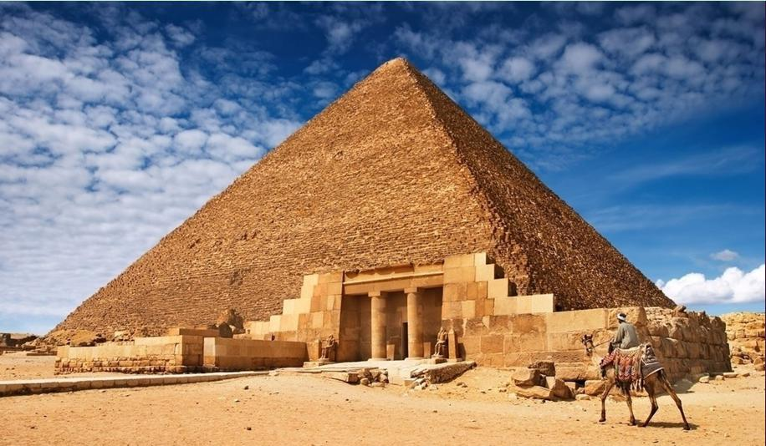
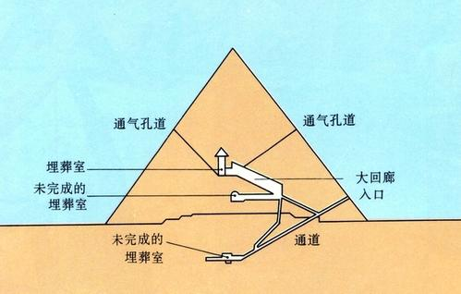
最大金字塔---胡夫金字塔
有人说古埃及人的建筑水平简直不可思议？简要说明理由。
同意。
金字塔规模宏大；
内部结构功能完整；
巨石计算精准、堆砌整齐，
均显示出埃及人高超的建筑水平。
高约146.5米
建筑设计
数学计算
地质学、
天文学等技术
评价：①金字塔是古埃及文明的象征；②反映了古埃及社会经济发展的较高水平；
③是古埃及劳动人民智慧的结晶。
边长230多米
200多万块巨石
每块2.5吨左右

Slide 19
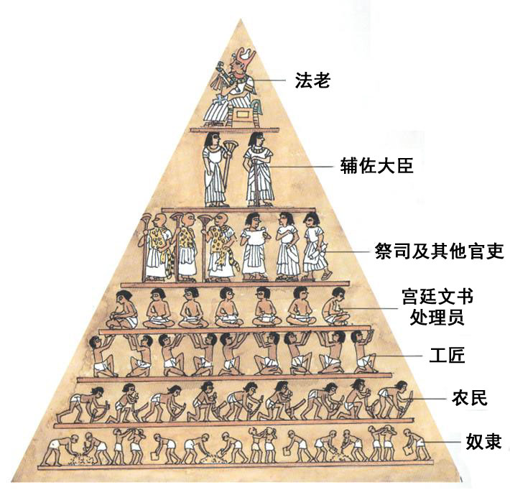
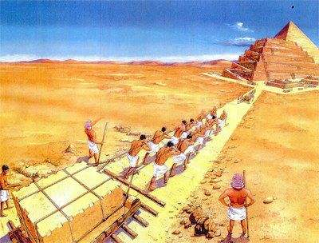
材料2：希罗多德根据传闻，记述了修建胡夫金字塔的情况：“（胡夫）强迫所有的埃及人为他做工…他们分为10万人的大群来工作，每一个大群要工作3个月…金字塔本身的建造用了20年…。”
评价：金字塔也是法老奴役劳动人民的见证，反映了古埃及的奴隶制度。

Slide 20
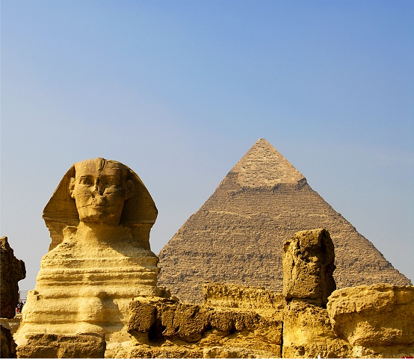
（三）古埃及---文明成就
（5）建筑：评价金字塔
狮身人面像
积极评价：
◆是古埃及文明的象征；
◆反映了古埃及社会经济发展的较高水平；
◆是古埃及人智慧的结晶；
消极评价：
◆金字塔也是古埃及法老奴役劳动人民的历史见证;

Slide 21

世界最大金字塔——胡夫金字塔未解之谜？
神秘之一：数字之谜
金字塔的比重= 地球的比重；
金字塔重量×10亿=地球的重量
金字塔高 ×1亿 = 地球到太阳的距离
金字塔高=地球的平均海拔高度
金字塔高×2= 塔面三角形面积
底周长：塔高 = 圆围：半径
金字塔高的平方 = 塔面三角形面积
金字塔底周长 ÷2 倍塔高 = 圆周率（ 3.14159 ）
这些公式如此精确，是人为还是巧合？

Slide 22
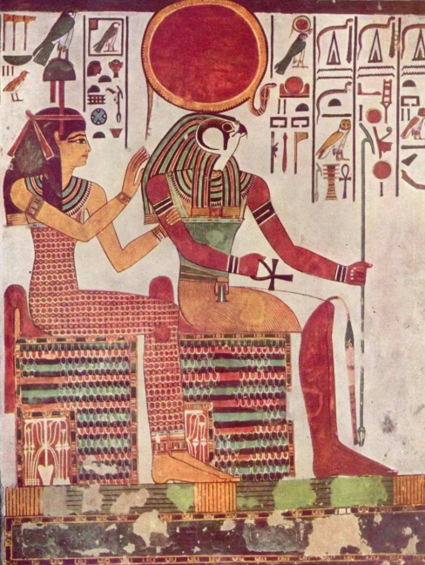
二、古埃及---法老的统治
自主学习：阅读教材4页，完成下列问题？
1、说说古埃及法老的地位是怎样的？
法老(国王)——无限权力
2、法老具有那些权利？
3、法老权利的衰落表现？

Slide 23
二、古埃及---法老的专制统治
材料四：
“法老”一词最早出现于古王国时期，原意为“宫殿 ”，中王国时期使用于对国王的颂词中，新王国时期正式成为国王的尊称......
第一，法老的意志就是法律......
第二，法老独揽了全国的一切行政大权......
第三，在法理上，法老拥有全国土地的最高所有权......
第四，法老是军队的最高统帅......
——齐涛主编《世界通史教程·古代卷》
①政治上：集军、政、财、神等权于一身

Slide 24
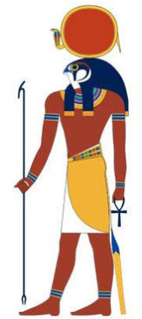
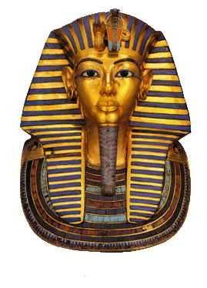
二、古埃及---法老的专制统治
法老自称是太阳神阿蒙-赖神之子，是神在地上的代理人和化身，被认为“神之子”具有无上的权威。
法老的黄金面具
②宗教上：被认为“神之子”具有无上的权威。
Notes:
古埃及人对法老崇拜近乎疯狂，官员们以亲吻法老的脚而感到自豪。

Slide 25
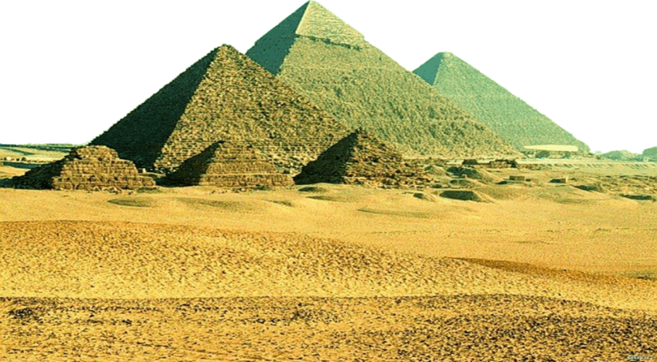
二、古埃及---法老的统治
从左到右依次为第四王朝门卡乌拉（胡夫之孙）、哈佛拉（胡夫之子）、胡夫三位法老的金字塔，小金字塔是孙子的几个妻子。
金字塔规模越来越小这个现象的背后，反映了什么本质问题？
法老的王权逐渐衰落
Notes:
图坦卡门是埃及第十八王朝的法老，公元前14世纪在位，他九岁即位，不到20岁就去世了。
英国探险家卡纳冯勋爵一行15人花8年的时间于1922年终于在埃及帝王谷找到传说中图唐卡门的陵墓。整理和搬运奇珍异宝就花了一年多的时间。单单棺木就四层纯金制作。
为何说它最神秘呢？在英国考察队打开墓道口时，墓道的石壁上刻着一行咒语。几年内考察队的15人全都离奇地突然暴死。成为了世界十大未解之谜之一。

Slide 26
古代埃及的文明
出现：
统一：
强盛：
衰落：
前3500年出现若干小国
文明历程
前3100年初步实现统一
前15世纪，新王国时代图特模式三世在位。
地理
环境
位置
气候
河流
前6世纪，波斯吞并古埃及。
历法：
医学：
文字：
建筑：政 治：
其他：
太阳历
埃及是尼罗河的赠礼
制作木乃伊
文明成就
象形文字
金字塔
法老专制统治
天文、数学……

